Slide 1
Rinitis:
Manejo práctico para el neumólogo
René A. Baillieau
renebaillieau@Gmail.com

Slide 2
DECLARACIÓN DE CONFLICTOS DE INTERES
Yo, RENE ALFREDO BAILLIEAU, Presidente Electo de la AAAeIC y Secretario General de la Asociación Latinoamericana de Angioedema Hereditario, expreso:
No he recibido ningún apoyo financiero para la realización de esta presentación.
renebaillieau@gmail.com

Slide 3
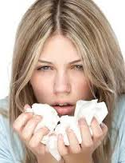
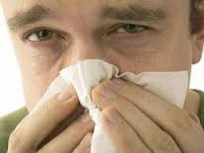
El 40 % de niños y el 10 al 30 % de adultos padecen de rinitis alérgica
Notes:
la incidencia global de la rinitis en los Estados Unidos reveló que la RNA (Rinitis No Alérgica) puede afectar hasta 17 millones de estadounidenses y que un adicional de 22 millones pueden sufrir de la "forma mixta" de la rinitis.

Slide 4
Prevalencia de enfermedades crónicas en niños menores de 18 años (USA)
Casos por 1000
Rinitis Alérgica 59.7
Asma 42.5
Eczema / Alergias de piel 32.9
Alergia Digestiva 25.1
Cardiopatías 15.2
Artritis y otras artropatías 4.6
Diabetes Mellitus 1.0
Newacheck PW, Stoddard JJ. Prevalence and impact of multiple chiddhood chronic illnesses . J Pedriatics 1994; 124: 40

Slide 6
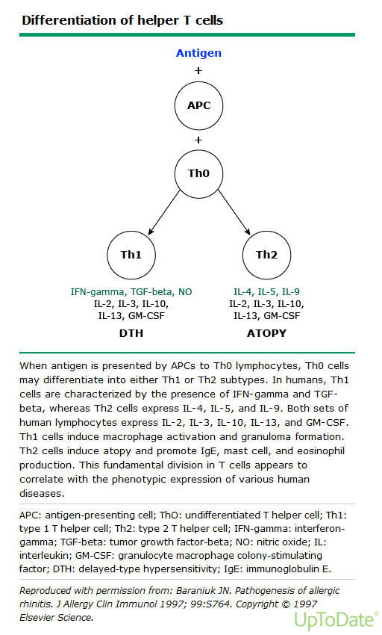
Notes:
Cuando los Ags son presentados a los LTh0 (indiferenciados), estas células pueden diferenciarse en dos subtipos : Th1 o Th2. En los seres humanos los Th1 se caracterizan por la presencia de IFN-gamma y TGF-beta, mientras los Th2 expresan IL-4, IL-5 e IL-9. Ambos tipos de linfocitos expresan IL-2, IL-3, IL-10, IL-13 y GM-CSF.
Th1 inducen activación de macrófagos y formación de granulomas. Th2 inducen atopía y promueven la formación de IgE, y producción de mastocitos y eosinófilos.
Esta división fundamental de las células T parece correlacionarse con la expresión fenotípica de varias enfermedades humanas

Slide 8
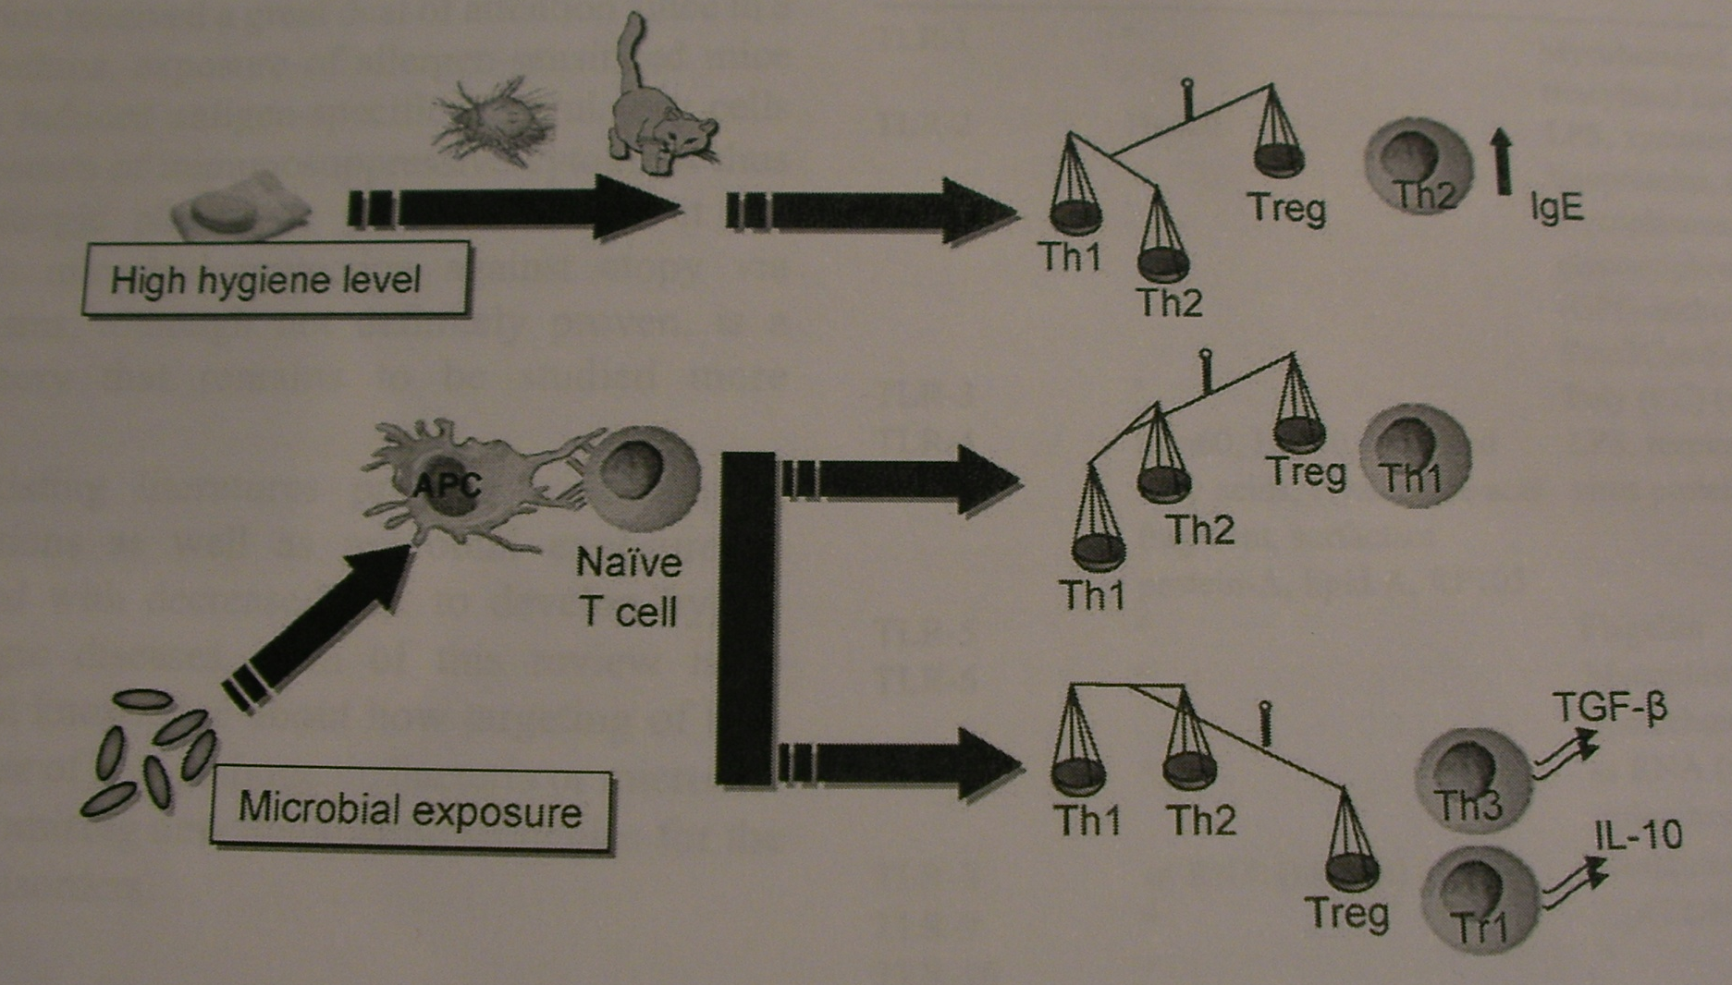
Hipótesis de la higiene
Feleszko, W y cols. European Journal of Pharmacology. 2006

Slide 9
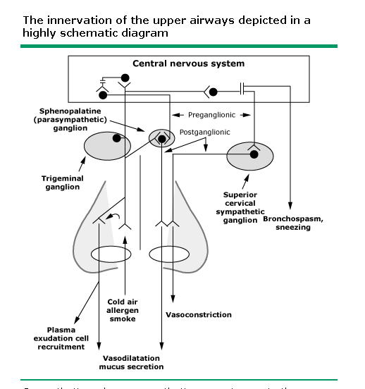
Notes:
La vía aérea esta inervada por el sistema simpático y parasimpático. Los primeros inervan los vasos sanguíneos y provocan vasoconstricción. Los parasimpáticos también inervan vasos y promueven la secreción de moco de las glándulas de la vía aérea. También inervan músculos lisos de la vía aérea. La acción contrapuesta de los nervios simpáticos y parasimpáticos en el flujo sanguíneo nasal probablemente sirva para optimizar el pasaje de aire nasal. Los nervios aferentes que inervan la mucosa nasal regulan reflejos homeostáticos y defensivos como la hipercrinia y el estornudo.. Estos nervios que parten desde le ganglio trigémino pueden también iniciar reflejos en la vía aérea inferior y regular la respiración

Slide 10
Síntomas de enfermedades de la vía aérea alta y baja
Vía aérea alta
Cefalea
congestión
hidrorrea
estornudos
picazon
NERVIOS
sibilancias
disnea
tos
opresión
Hiperreactividad bronquial
Vía aérea baja
Notes:
Los síntomas de las Enf. De la vía aérea superior e inferior pueden atrubuirse a disregulacion de los nervios que inervan la via aerea

Slide 13
Up to 88% of patients with COPD experience nasal symptoms
Uri N et al., J Laryngol Otol, 2002
Involvement of upper airways in COPD Hens G et al., Allergy, 2008

Slide 14
Alergenos Alimentos Ambientales
Estacionales
Polenes
Hongos Anemófilos
Perennes
Acaros
Epitelios
Leche, Melon Banana
Papa
Legumbres, Soja
Carne
Huevo

Slide 15
Estigmas de Rinitis Alérgica

Slide 18
Diagnósticos Diferenciales
Rinitis aguda infecciosa
Rinitis crónica no alérgica
Rinosinusitis crónica
Rinitis medicamentosa
Rinitis por medicación sistémica
Rinitis atrófica
Rinitis hormonal
Rinitis unilateral
Rinitis de la granulomatosis con poliangeitis

Slide 19
Rinitis y medicamentos sistémicos
Anticonceptivos
Antihipertensivos (bloqueadores alfa y beta-adrenérgicos, IECA)
Disfunción eréctil: Sildenafil, tadalafil, vardenafil
Aines
Psicofármacos (Chlorpromazina, Thioridazina, Perphenazina, Chlordiazepoxido, amitriptylina, Alprazolan)
Inmunosupresores: Ciclosporina, Mycophenolato

Slide 20
Rinosinusitis aguda
Resfriado común
Rinosinusitis Aguda moderada (se mantiene después de 10 días)
Rinosinusitis Aguda severa (empeora después de 5 días)
Intensidad de síntomas
0
5
10
15
Días de evolución

Slide 21
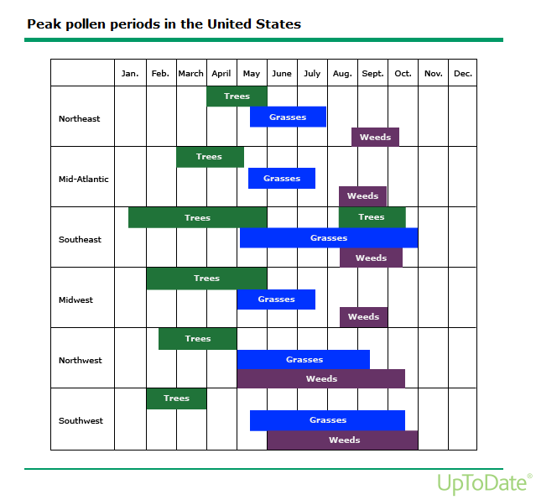

Slide 22
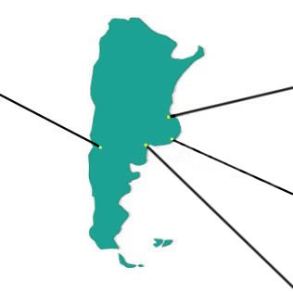
AEROBIOLOGÍA - Recuento de pólenes
CORDOBA
BUENOS AIRES
ALTO VALLE
MAR DEL PLATA
BARILOCHE
BAHIA BLANCA

Slide 23
Dra. Fabiana Latorre Mar del Plata, noviembre 2013

Slide 24
En noviembre, el 45% del polen diario se registró entre las 12 y 18 horas.
Dra. Fabiana Latorre Mar del Plata, noviembre 2013

Slide 25
Alternaria
Dra. Fabiana Latorre Mar del Plata, noviembre 2013

Slide 26
National Allergy Bureau Pollen and Mold Report
Location: Mar del Plata, Argentina | Date: September 24, 2014
NAB Station: Mar del Plata

Slide 27
Causas de Rinitis en relación al momento de los síntomas
Antígeno
Estación
Ejemplos
árboles
Plátano, abedul, cipres
Comienzo de primavera
Primavera/verano
gramíneas
Lolium, cynodon, phleum
Fines del verano
malezas
ambrosia
Otoño/invierno
Hongos anemófilos
Alternaria, penicillium
Todo el año
Alergenos domésticos
Ácaros, mascotas, cucarachas
Ocupacional
Polvos de semillas, maderas, pieles, látex, harina
Notes:
Occupational Seed dusts, woods, furs, latex, flour, psyllium, and many others

Slide 28
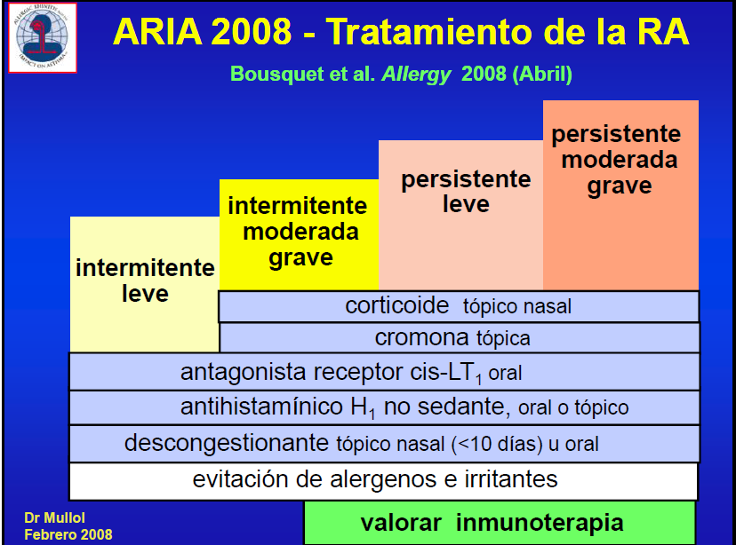

Slide 31
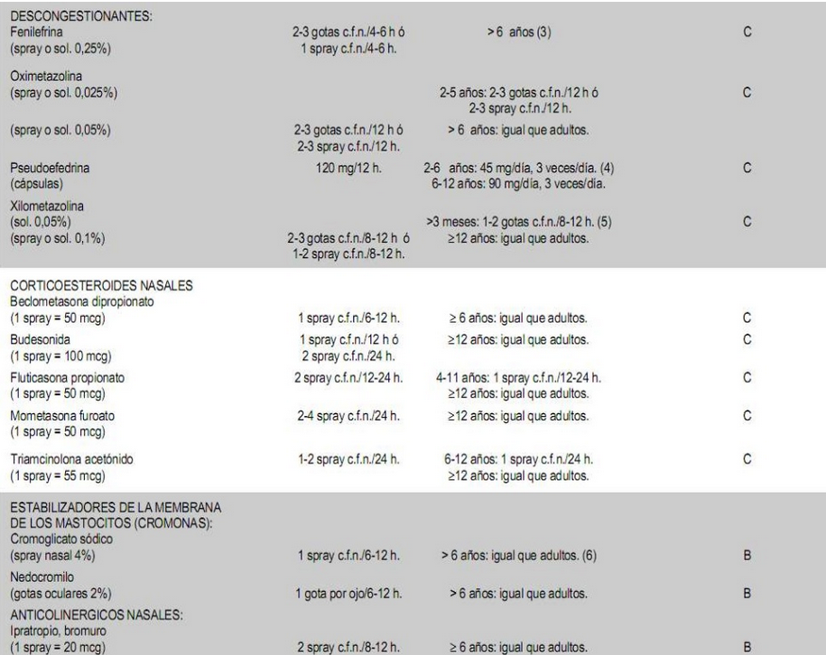

Slide 32
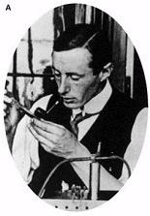
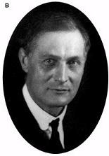
Leonard Noon demostró que
la inyección subcutánea con extractos de pólenes de pastos en pacientes con rinitis alérgica, producía desensibilización efectiva
Prophylactic inoculations against hay fever. Lancet 1911; 1:1572–3
John Freeman
(1877-1972)
Further observations on the treatment of hay fever by hypodermic inoculations of pollen vaccine.
Lancet 1911; 2:814
Notes:
Timothy Hanson, en 1700 utilizó la semilla del Phleum Pratense para hacer heno como forraje y se popularizó como Timothy Grass

Slide 33
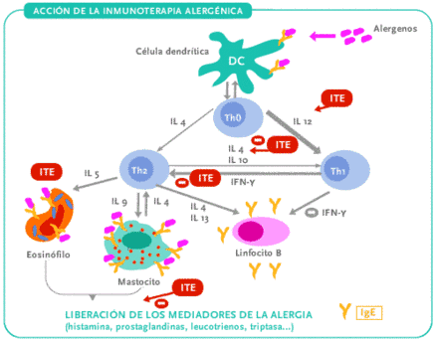
Notes:
En la respuesta Th2 las células T estimulan a los linfocitos B para que produzcan altos niveles de IgE específica. La Inmunodesviación inducida por la inmunoterapia cambia la respuesta de las células T, que estimula a las células B para que produzcan IgG, los cuales bloquean la respuesta Th2, interceptando a los alergenos antes de que se enlacen a IgE o células mastocíticas

Slide 35
ragweed immunotherapy
Notes:
Perfil de un paciente típico que ilustra los regímenes de dosis para la inmunoterapia y las respuestas de anticuerpos IgE e IgG. Tiempo expresado en días, dosis individuales y acumulativos de extracto de polen de ambrosía expresados ​​en nanogramos de antígeno E (AGE), y niveles séricos de IgE específica de ambrosía (RW-IgE), (RW-IgG ) IgG específica de ambrosía e IgE total. LL: large local reaction; E Th: threshold dose for IgE response

Slide 36
CONSENSO sobre los Beneficios de la Inmunoterapia
Modifica el curso natural de las enfermedades alérgicas.
Puede prevenir el desarrollo de asma en los pacientes con rinitis alérgica.
Previene nuevas sensibilizaciones.
Crea tolerancia inmunológica

Slide 37
Los invito a nuestro Congreso Anual
XXXVIII CONGRESO ANUAL AAAeIC
13, 14 y 15 de Agosto de 2015
GRACIAS

